Slide 1
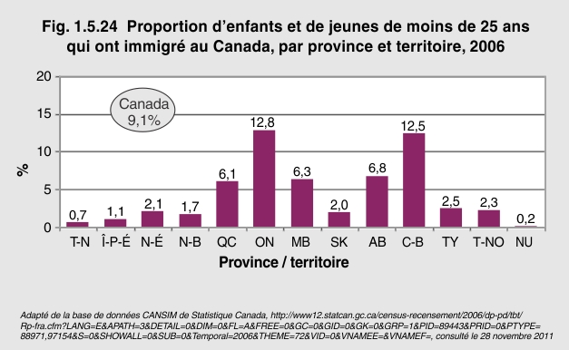
Notes:
En 2006, le Canada comptait 894 960 enfants et jeunes immigrants de moins de 25 ans venant d’un autre pays, soit 9,1 % de la population totale d’enfants et de jeunes au Canada. Sur ce nombre, 345 705 avaient de 0 à 15 ans, et 549 255 de 15 à 24 ans.
Il y avait des variations importantes d’une province à l’autre. Un plus grand nombre d’enfants et de jeunes immigrants vivaient en Ontario – plus que dans n’importe quelle autre province. En Colombie-Britannique, il y avait plus de 151 000 enfants et jeunes qui avaient immigré au Canada, soit 12,5 % de la population totale d’enfants et de jeunes de la province. Au Québec, les enfants et les jeunes immigrants représentaient seulement 6,1 % de la population totale d’enfants et de jeunes de la province.

